Slide 1

DIP1
Databases
IoT
Programmeren

Slide 2
Vandaag
Recap
venv / Flask / Hello World
Templates
Render_template
Variabelen met Jinja Template
Meer routes
Betere looks
CSS
Bootstrap

Slide 3
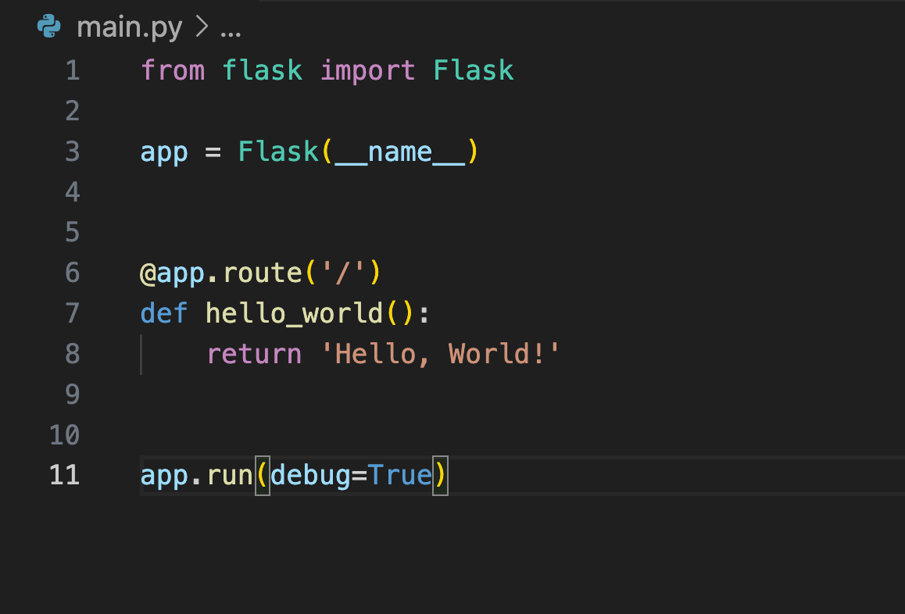
Recap
Start venv
.venv\Scripts\activate
Applicatie draaien
Resultaat? Hello World

Slide 4
Render Templates
Nieuwe import

Slide 5

Render Templates
Gebruikt een html template uit de map templates
Stappen:
Maak de map templates (let op de spelling)
In de map templates maak je een file aan genaamd helloworld.html
Zet een hello world code in de html template bijv:
Pas de hello_world functie aan in main.py naar het volgende:

Slide 6
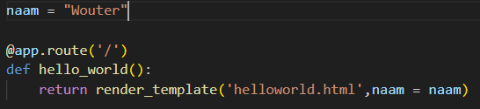
Variabelen met Jinja Template

Slide 7

Variabelen met Jinja Template

Slide 8
Meer routes
Opdracht
Maak een nieuwe route aan met daarbij een render_template naar een andere HTML file in je templates map

Slide 9


Meer routes
Voorbeeld
main.py test.html

Slide 10
Meer routes
Navigatie tussen de twee pagina’s met een button
De href moet een gedefineerde route zijn in je main.py
Link met de knop de twee pagina’s die je hebt aan elkaar

Slide 11
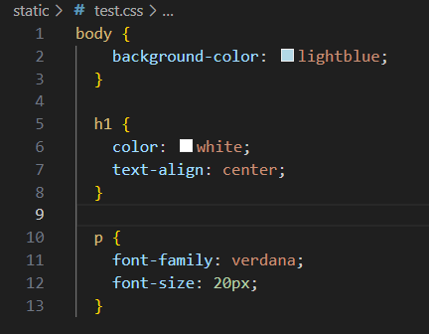
Betere looks - CSS
Met CSS styling toevoegen
Nieuwe map static aanmaken voor CSS bestanden
In de map een bestand aanmaken bijv: test.css
Hier kun je style regels aanmaken
www.w3schools.com/css

Slide 12
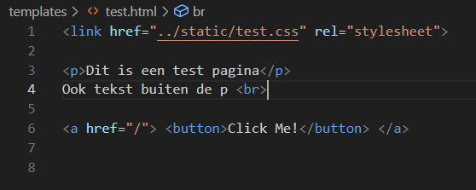
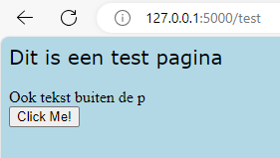
Betere looks - CSS
Aangepaste test.html
Een link naar de stylesheet
Resultaat:

Slide 13
Betere looks - Bootstrap
Bootstrap 5.3
Framework voor html websites
https://getbootstrap.com/docs/5.3/getting-started/introduction/
Instructies om het in je html pagina te zetten

Slide 14
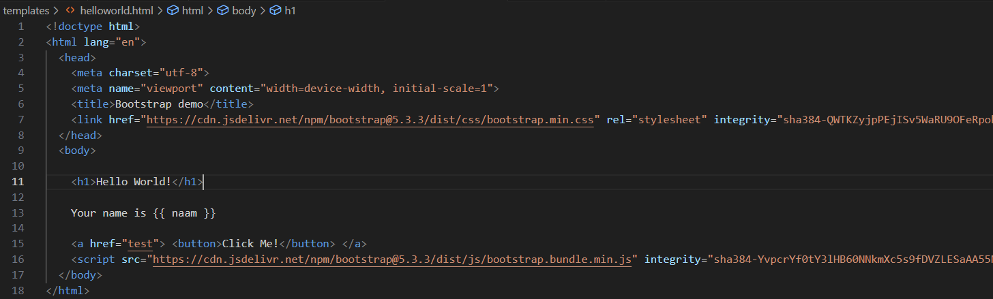
Betere looks - Bootstrap
helloworld.html met bootstrap

Slide 15
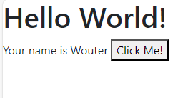
Betere looks - Bootstrap
helloworld.html met bootstrap resultaat

Slide 16
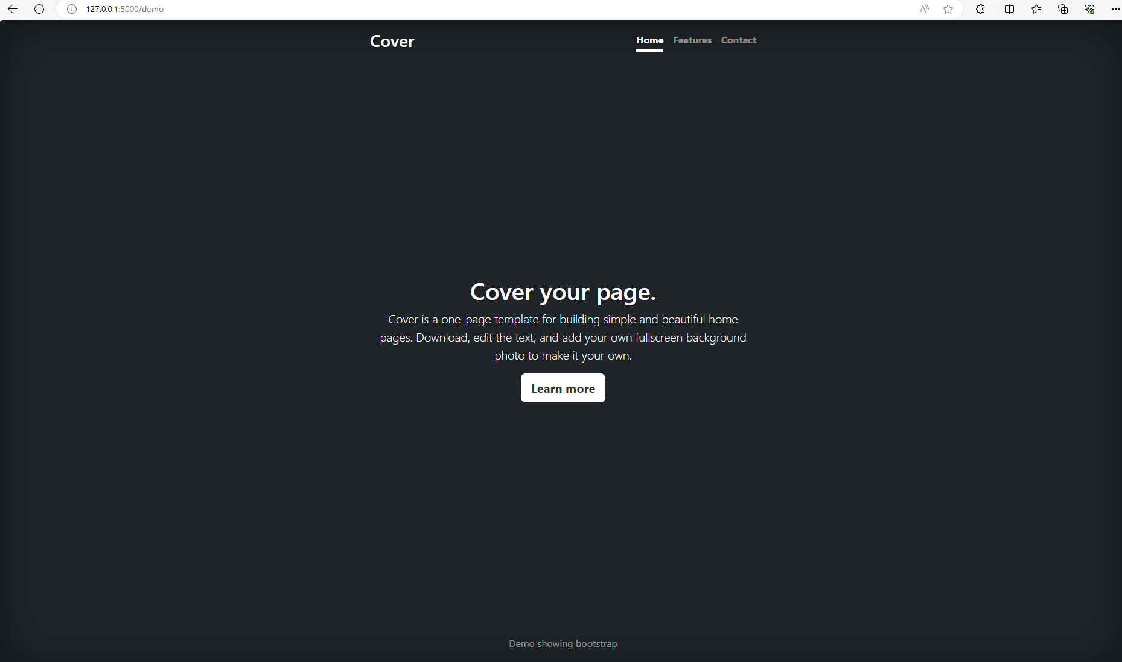
Betere looks - Bootstrap
Veel mogelijkheden
Website van bootstrap geeft veel opties
Voorbeeld:

Slide 17
Oefenen!
Maak 2 nieuwe html pagina’s
Maak hiervoor 2 routes aan zodat ze bereikbaar worden
Link de 2 pagina’s aan elkaar met een knop
Op pagina 1 moet je met input velden een formulier maken
Bedenk zelf een invulling wat voor dingen ingevuld moeten worden
Op de 2e pagina moet een variabele die meegegeven word gedisplayed worden
Op de 2e pagina moet ergens een plaatje getoont worden
Hint: kijk op w3schools voor html code hoe je een plaatje toevoegd
Beide pagina’s moeten er leuk uitzien met bijvoorbeeld bootstrap en css

Slide 18
Vandaag gehad
Templates
Variabelen
Pagina navigatie
CSS
Bootstrap

